Slide 1
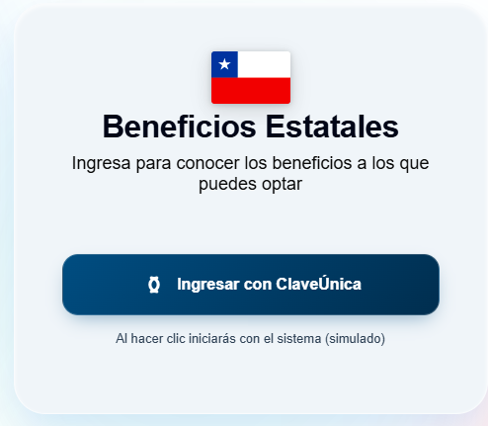
DuocUC
INFORMÁTICA Y TELECOMUNICACIONES
Portal BES
Evaluación EA3 · Calidad y Pruebas sobre el Prototipo
Prototipo funcional: https://portal-bes.vercel.app/login
Ingeniería de Software · Prototipo funcional y pruebas estándar de calidad

Slide 2
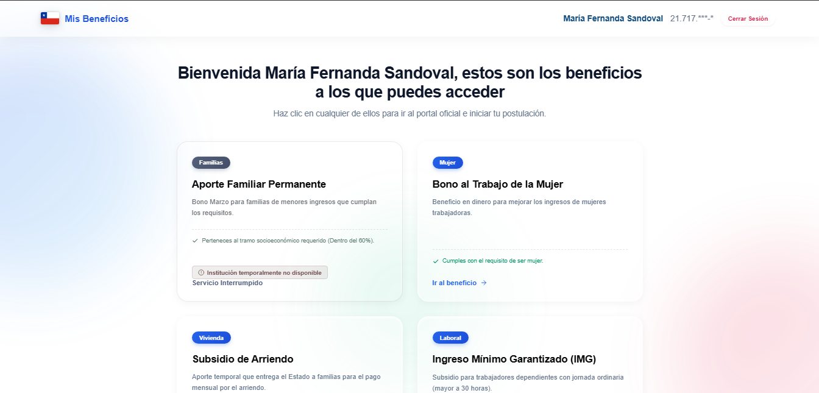
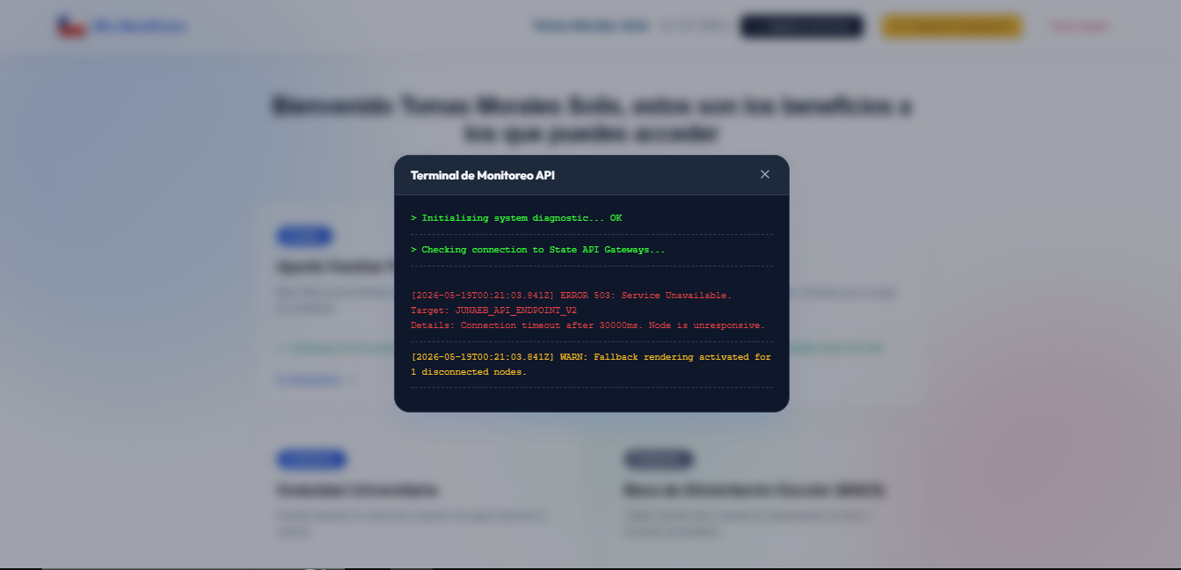
EA3 · Calidad y Pruebas
DuocUC
INFORMÁTICA Y TELECOMUNICACIONES
Contexto del caso semestral
Propósito
Prototipo
Usuarios
Portal gubernamental simulado para consultar beneficios estatales según perfil ciudadano, RSH y reglas de elegibilidad.
Next.js + React + TypeScript, publicado en Vercel. Flujo orientado a login, dashboard, accesibilidad, auditoría y simulación de fallas.
Ciudadanos chilenos, con foco en adultos mayores, y administradores responsables de auditoría y continuidad operativa.
Portal BES · Ingeniería de Software · Evaluación EA3
1

Slide 3
EA3 · Calidad y Pruebas
DuocUC
INFORMÁTICA Y TELECOMUNICACIONES
Entregables EA3 solicitados
1. Prototipo funcional
2. Plan de pruebas
3. Planillas
Aplicación publicada en la nube y lista para demostración en vivo.
Documento que explica estrategia, normas de calidad y alcance de ejecución.
HU + criterios, casos de prueba, defectos, control de cambios y Kanban.
Corrección aplicada
Se mantienen las 8 historias de usuario originales del proyecto.
Se agregan 4 HU nuevas, alineadas al prototipo real.
Cada HU queda con 4 criterios de aceptación.
Resultado: 12 HU, 48 CA y 48 casos de prueba.
Resumen de cobertura
12 historias de usuario
48 criterios de aceptación
48 casos de prueba
6 defectos registrados
Control de cambios v1.0 a v1.5
Portal BES · Ingeniería de Software · Evaluación EA3
2

Slide 4
EA3 · Calidad y Pruebas
DuocUC
INFORMÁTICA Y TELECOMUNICACIONES
Modelo de calidad aplicado
ISO 9126
ISO/IEC 25010
ISO 25000
Funcionalidad, fiabilidad, usabilidad y eficiencia como base para evaluar si el prototipo cumple lo esperado por el usuario.
Complementa la mirada moderna de calidad: seguridad, mantenibilidad, portabilidad y adecuación funcional.
Marco de calidad del producto software. Sirve para ordenar criterios, métricas y evidencias de validación.
Aplicación en Portal BES
La calidad se valida sobre funcionalidades visibles: autenticación, visualización de beneficios, transparencia de rechazo, seguridad de sesión, accesibilidad, auditoría, rendimiento, mantenimiento, logs, caídas y redirección externa.
Portal BES · Ingeniería de Software · Evaluación EA3
3

Slide 5
EA3 · Calidad y Pruebas
DuocUC
INFORMÁTICA Y TELECOMUNICACIONES
Historias de usuario: 8 originales + 4 nuevas
HU originales del caso
HU añadidas / consolidadas
• HU-01 Autenticación
• HU-02 Visualización de beneficios
• HU-03 Transparencia de rechazo
• HU-04 Cierre de sesión seguro
• HU-05 Accesibilidad universal
• HU-06 Registro fallas API
• HU-07 Monitoreo rendimiento
• HU-08 Mantenimiento portal
• HU-09 Panel de auditoría
• HU-10 Filtrado de logs
• HU-11 Institución no disponible
• HU-12 Redirección oficial
Criterio de diseño: no se eliminan historias previas; se amplía el alcance para cumplir 3 HU por integrante y cubrir el prototipo actual.
Portal BES · Ingeniería de Software · Evaluación EA3
4

Slide 6
EA3 · Calidad y Pruebas
DuocUC
INFORMÁTICA Y TELECOMUNICACIONES
Proceso de pruebas manuales sobre prototipo
1
2
3
4
5
HU y CA
Caso de prueba
Ejecución
Resultado
Defecto
Definir criterios claros con Dado/Cuando/Entonces.
Transformar cada CA en un caso ejecutable.
Abrir el prototipo y seguir los pasos manualmente.
Registrar Passed, Failed, Blocked o In Progress.
Si falla, documentar bug y versión de corrección.
Importante: para esta actividad no es obligatorio automatizar. Se ejecutan casos manuales sobre el prototipo publicado y se documentan evidencias, resultados y defectos.
Portal BES · Ingeniería de Software · Evaluación EA3
5

Slide 7
EA3 · Calidad y Pruebas
DuocUC
INFORMÁTICA Y TELECOMUNICACIONES
Matriz de casos de prueba
Entrada
Diseño
Salida
48 criterios de aceptación derivados de las 12 HU.
1 caso de prueba por cada criterio de aceptación.
Estado Kanban + evidencia + defecto si corresponde.
Estructura de cada caso
ID · HU · CA · Nombre · Precondición · Pasos de ejecución · Datos de entrada · Resultado esperado · Estado · Tipo · Severidad
Ejemplo: TC_043 valida que una institución marcada como no disponible muestre tarjeta opaca, alerta y bloqueo de postulación.
Portal BES · Ingeniería de Software · Evaluación EA3
6

Slide 8
EA3 · Calidad y Pruebas
DuocUC
INFORMÁTICA Y TELECOMUNICACIONES
Kanban de pruebas
To Do
In Progress
Blocked
Failed
Passed
Por probar
En ejecución
Bloqueado
Bug abierto
Validado
Casos listados
Ejecución en curso
Falta dato o flujo
Resultado distinto
Caso aprobado
TC_0xx
TC_0xx
TC_0xx
TC_007
BUG_001
TC_001
TC_002
TC_003
El Kanban permite seguimiento visual, pero la ejecución real ocurre interactuando con el prototipo y comparando resultado obtenido vs. esperado.
Portal BES · Ingeniería de Software · Evaluación EA3
7

Slide 9
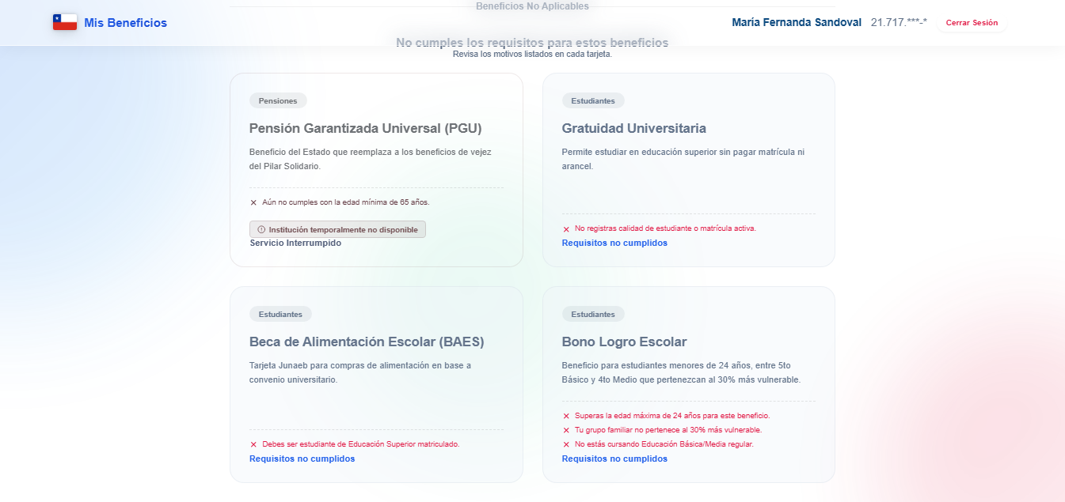
EA3 · Calidad y Pruebas
DuocUC
INFORMÁTICA Y TELECOMUNICACIONES
Defectos y trazabilidad
BUG_001
BUG_002
BUG_004
Motivo de rechazo poco visible. Asociado a TC_007. Corregido en v1.1.
Retroceso tras cerrar sesión. Asociado a TC_010. Corregido en v1.2.
Error de acceso admin. Asociado a TC_017. Corregido en v1.2.
Portal BES · Ingeniería de Software · Evaluación EA3
8

Slide 10
EA3 · Calidad y Pruebas
DuocUC
INFORMÁTICA Y TELECOMUNICACIONES
Control de cambios
v1.0
v1.1
v1.2
v1.3
v1.4
v1.5
Prototipo inicial
Motivos de rechazo
Sesión + panel admin
Accesibilidad
Falla de institución
12 HU + 48 CA
La planilla de control de cambios permite explicar cómo el prototipo evolucionó después de la ejecución de pruebas y retroalimentación.
Técnica usada: versionamiento por hoja de control + registro de defecto asociado a caso de prueba y versión de corrección.
Portal BES · Ingeniería de Software · Evaluación EA3
9

Slide 11
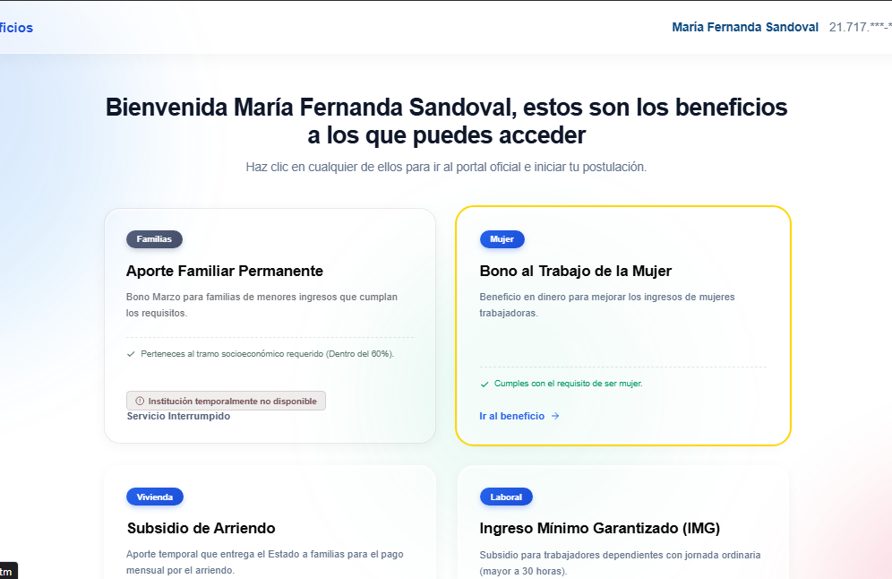
EA3 · Calidad y Pruebas
DuocUC
INFORMÁTICA Y TELECOMUNICACIONES
Demostración del prototipo
Recorrido sugerido para la defensa:
Ingresar al prototipo publicado.
Mostrar dashboard de beneficios.
Mostrar tarjeta de institución no disponible.
Mostrar cierre de sesión o panel admin.
Relacionar cada flujo con casos de prueba ejecutados.
Portal BES · Ingeniería de Software · Evaluación EA3
10

Slide 12
EA3 · Calidad y Pruebas
DuocUC
INFORMÁTICA Y TELECOMUNICACIONES
Respuesta clave para la defensa
“No solo diseñamos el prototipo: lo validamos con un proceso de QA. Mantuvimos las 8 historias originales, agregamos 4 nuevas para cubrir el prototipo real, definimos 4 criterios de aceptación por historia y generamos 48 casos de prueba ejecutables manualmente sobre la página publicada.”
Prototipo
Calidad
Mejora
Se demuestra en vivo desde Vercel.
ISO 9126 + ISO 25000/25010.
Bugs + control de cambios + Kanban.
Portal BES · Ingeniería de Software · Evaluación EA3
11

Slide 13
EA3 · Calidad y Pruebas
DuocUC
INFORMÁTICA Y TELECOMUNICACIONES
Conclusión
Portal BES cumple con el enfoque de prototipo funcional evaluable.
La calidad se evidencia mediante HU, CA, casos, defectos y cambios.
El testing temprano permitió detectar fallas antes de una implementación real.
El Kanban permite visualizar avance y estado de cada prueba.
La trazabilidad conecta requisito → criterio → caso → defecto → cambio.
Entrega corregida: 12 HU · 48 criterios de aceptación · 48 casos de prueba
Portal BES · Ingeniería de Software · Evaluación EA3
12

